Slide 1


02
2-MODUL · 2 SOAT
Tibbiy ma’lumotlar almashinuvi: Google Disk, Hujjatlar va Jadvallar
Ma’lumotlar qanday uzatiladi, qayerda saqlanadi, birgalikda ishlash va kiberxavfsizlik
Shokhrukh Sultanov

Slide 2


MODUL MAZMUNI
Modul rejasi va maqsadlari
1
Ma’lumotlar qanday uzatiladi
Mijoz, server, ma’lumotlar bazasi — va tahlil natijasining yo‘li
MODULDAN KEYIN SIZ:
Bemor ma’lumotlari uchun qoidalar
Ma’lumot serverdan shifokor ekraniga qanday yetishini tushunish
2
2026-yilgi qonun, ma’lumotlarning uch toifasi va anonimlashtirish
2026-yilgi qonunga ko‘ra ma’lumot qayerda saqlanishini bilish
3
Real vaqtda birgalikda ishlash
Hamma uchun bitta jadval — uni telefonlaringizdan to‘ldirasiz
Anonim ma’lumotni bemorni oshkor qiladigan ma’lumotdan farqlash
4
Google Hujjatlar va Jadvallar: asosiysi
Kirish rollari, versiyalar tarixi va kiritishni tekshirish
Umumiy jadval va hujjatlarda birgalikdagi ishni tashkil etish
5
Kiberxavfsizlik
Shifoxonalarga qilingan real hujumlar va himoya qoidalari
Fishingni tanish va hujumlardan himoya qoidalarini bilish
6
Yakuniy test
O‘zingizni tekshirish uchun 5 ta savol · javob — har bir savoldan keyingi slaydda
Kiberhujumdan keyingi birinchi soatda nima qilishni bilish
Modul 2 · Tibbiy ma’lumotlar almashinuvi: Google Disk, Hujjatlar va Jadvallar
2

Slide 3
O‘YLAB KO‘RING
Muassasangizda navbatchilik jadvali hozir qanday tuziladi?
Qog‘ozda
Elektron pochtada yuboriladigan Excel fayl
A
B
Telegramdagi surat
Bitta umumiy onlayn fayl
C
D
Modul 2 · Tibbiy ma’lumotlar almashinuvi: Google Disk, Hujjatlar va Jadvallar
3

Slide 4
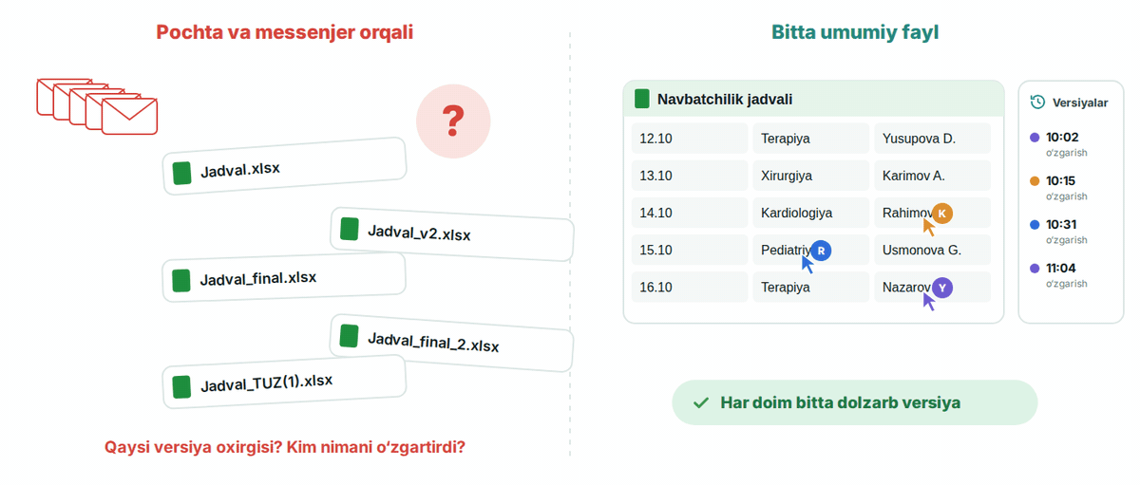
MODUL 2
Jadvalning ko‘p nusxasi — qaysi biri to‘g‘ri?
Pochtadagi ilovalar versiyalarni ko‘paytiradi. Bitta umumiy fayl — yagona ishonchli manba.
Modul 2 · Tibbiy ma’lumotlar almashinuvi: Google Disk, Hujjatlar va Jadvallar
4

Slide 5
01
1-QISM
Ma’lumotlar qanday uzatiladi
Mijoz, server, ma’lumotlar bazasi — va tahlil natijasining yo‘li
6 QISMDAN 1-QISM
1 Ma’lumotlar qanday uzatiladi
2 Bemor ma’lumotlari uchun qoidalar
3 Real vaqtda birgalikda ishlash
4 Google Hujjatlar va Jadvallar: asosiysi
5 Kiberxavfsizlik
6 Yakuniy test

Slide 6
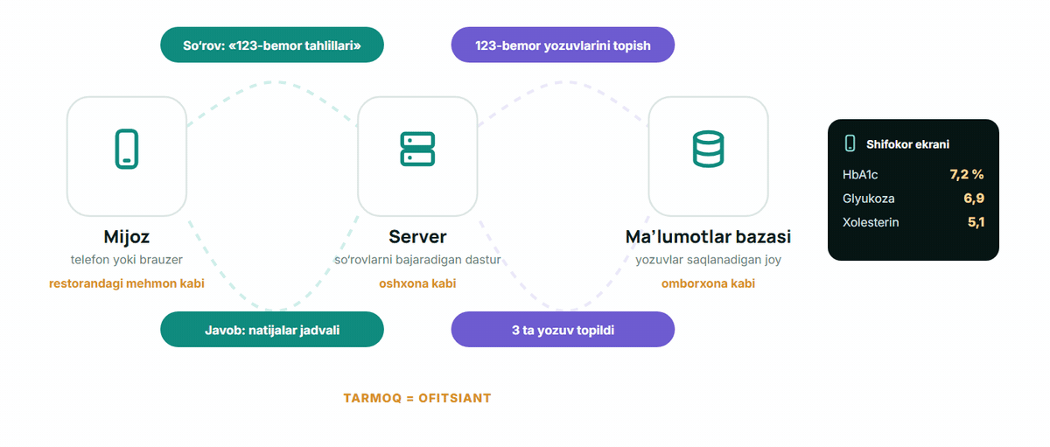
MA’LUMOTLAR QANDAY UZATILADI
Mijoz va server: har qanday tizim qanday ishlaydi
Mehmon — telefoningiz yoki kompyuteringiz, ofitsiant — tarmoq orqali so‘rov, oshxona — server, ombor — ma’lumotlar bazasi.
Modul 2 · Tibbiy ma’lumotlar almashinuvi: Google Disk, Hujjatlar va Jadvallar
6

Slide 7





MA’LUMOTLAR QANDAY UZATILADI
So‘rov va javob
Tibbiy axborot tizimi, Google Disk va har qanday sayt shunday ishlaydi — soniyaning bir qismida.
Mijoz (klient)
Shifokorning telefoni yoki kompyuteri: brauzer yoki tibbiy tizim ilovasi
So‘rov
Tarmoq orqali iltimos ketadi: «bemorning tahlil natijasini ko‘rsat»
Server
Foydalanuvchi huquqlarini tekshiradi va kerakli ma’lumotni qidiradi
Ma’lumotlar bazasi
Yozuvlarni qat’iy qoidalar bo‘yicha saqlaydi — registratura kartotekasi kabi
Javob
Natijali sahifa; yoki «topilmadi» (404), yoki «kirish taqiqlangan» (403)
→
→
→
→
Modul 2 · Tibbiy ma’lumotlar almashinuvi: Google Disk, Hujjatlar va Jadvallar
7

Slide 8
O‘YLAB KO‘RING
Sizningcha, Google Diskingizdagi fayllar jismonan qayerda saqlanadi?
O‘zbekistondagi serverlarda
Xorijdagi ma’lumotlar markazlarida
A
B
Faqat telefonimda
Bilmayman
C
D
Modul 2 · Tibbiy ma’lumotlar almashinuvi: Google Disk, Hujjatlar va Jadvallar
8

Slide 9


MA’LUMOTLAR QANDAY UZATILADI
Bulut yoki o‘z serveringiz: ma’lumotlar jismonan qayerda
Xorijdagi bulut (masalan, Google)
O‘zbekistondagi server
Serverlar kompaniyaniki; ma’lumotlar uning markazlarida
Zangiotadagi davlat ma’lumotlar markazi: 2022-yildan, Tier III
Google markazlari — Amerika, Yevropa va Osiyoda; Markaziy Osiyoda yo‘q
Klinikaning o‘z serveri: o‘z kalitlari — va o‘z mas’uliyati
Workspace’da hudud: faqat AQSH yoki Yevropa Ittifoqi (pullik)
Zaxira nusxalar, yangilanishlar va xonani qo‘riqlash kerak
Shifrlash o‘g‘ridan himoya qiladi, lekin mamlakatni o‘zgartirmaydi
Bemor ma’lumotlari — tibbiy axborot tizimida, xorijdagi bulutda emas
Modul 2 · Tibbiy ma’lumotlar almashinuvi: Google Disk, Hujjatlar va Jadvallar
9

Slide 10
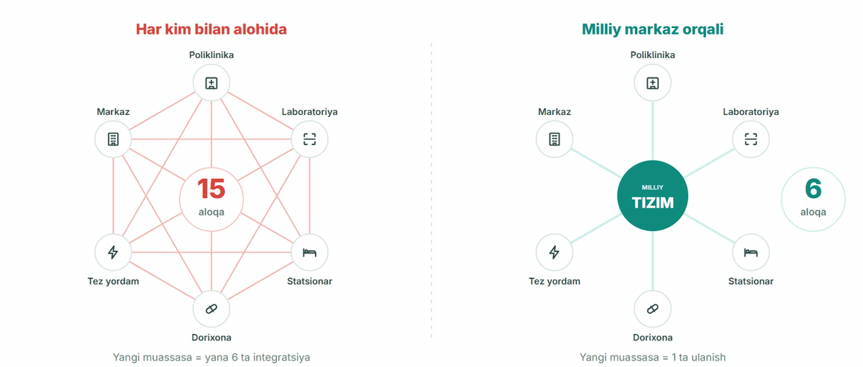
MA’LUMOTLAR QANDAY UZATILADI
«Har kim bilan alohida» yoki milliy markaz
To‘g‘ridan-to‘g‘ri: har yangi klinika bilan aloqalar ko‘payadi. Markaz orqali: har biri bir marta, yagona standartda ulanadi.
Modul 2 · Tibbiy ma’lumotlar almashinuvi: Google Disk, Hujjatlar va Jadvallar
10

Slide 11
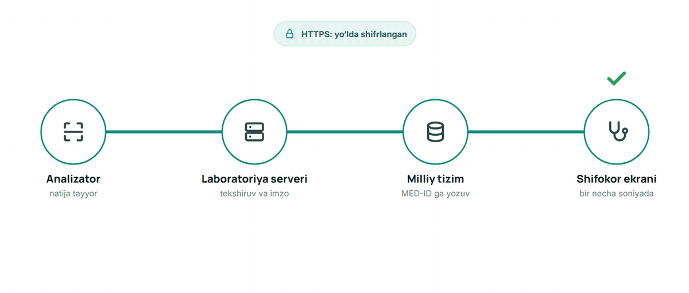
MA’LUMOTLAR QANDAY UZATILADI
Tahlil natijasining yo‘li: analizatordan shifokorgacha
Analizator → laboratoriya serveri → milliy tizim → shifokor ekrani. Qulf — himoyalangan HTTPS ulanishi.
Modul 2 · Tibbiy ma’lumotlar almashinuvi: Google Disk, Hujjatlar va Jadvallar
11

Slide 12
O‘ZINGIZNI TEKSHIRING
Tahlil natijasining yo‘lini tartib bilan joylashtiring
?
Analizator natijani laboratoriya serveriga uzatadi
?
Shifokor kartani ochadi — natija ekranda
?
Laboratoriya serveri natijani milliy tizimga yuboradi
?
Shtrix-kodli probirka analizatorga qo‘yiladi
?
Tizim natijani bemor kartasiga (MED-ID) yozadi
Modul 2 · Tibbiy ma’lumotlar almashinuvi: Google Disk, Hujjatlar va Jadvallar
→ Javob — keyingi slaydda
12

Slide 13

JAVOB
Tahlil natijasining yo‘lini tartib bilan joylashtiring
1
Shtrix-kodli probirka analizatorga qo‘yiladi
2
Analizator natijani laboratoriya serveriga uzatadi
3
Laboratoriya serveri natijani milliy tizimga yuboradi
4
Tizim natijani bemor kartasiga (MED-ID) yozadi
5
Shifokor kartani ochadi — natija ekranda
Izoh. Probirka → analizator → laboratoriya serveri → milliy tizim → bemor kartasi → shifokor ekrani. Butun yo‘lda kanal shifrlangan (HTTPS).
Modul 2 · Tibbiy ma’lumotlar almashinuvi: Google Disk, Hujjatlar va Jadvallar
13

Slide 14
02
2-QISM
Bemor ma’lumotlari uchun qoidalar
2026-yilgi qonun, ma’lumotlarning uch toifasi va anonimlashtirish
6 QISMDAN 2-QISM
✓ Ma’lumotlar qanday uzatiladi
2 Bemor ma’lumotlari uchun qoidalar
3 Real vaqtda birgalikda ishlash
4 Google Hujjatlar va Jadvallar: asosiysi
5 Kiberxavfsizlik
6 Yakuniy test

Slide 15

QONUN
2026-yilgi qonun: nimani mamlakatda saqlash shart
1
Faqat mamlakatda: biometrik, genetik ma’lumotlar va aloqa abonentlari ma’lumotlari
2
Qolganlari — xorijga faqat qonun shartlari bilan: ishonchli mamlakat, namunaviy shartnoma yoki standartlar
3 tur
3
Salomatlik haqidagi ma’lumotlar alohida toifa va shifokorlik siri bo‘lib qoladi
ma’lumot faqat O‘zbekistonda saqlanishi shart (O‘RQ-1125)
RAHBAR UCHUN XULOSA
Klinika qoidasi o‘zgarmadi: bemor ma’lumotlari — faqat tibbiy axborot tizimida, Google Diskda va ommaviy SIda emas
Manba: lex.uz · ZRU-1125 (26.03.2026), ZRU-547
Modul 2 · Tibbiy ma’lumotlar almashinuvi: Google Disk, Hujjatlar va Jadvallar
15

Slide 16


BEMOR MA’LUMOTLARI UCHUN QOIDALAR
Ma’lumotlarning uch toifasi: qayerda saqlash
Salomatlik haqidagi ma’lumotlar — alohida toifa va shifokorlik siri; xorijga — faqat qonun shartlari bilan. Google serverlari — xorijda.
Qizil: faqat tibbiy axborot tizimida
Bemorni ko‘rsatadigan hamma narsa: F.I.Sh., tashxis, tasvir, tahlil. Xodimlarning shaxsiy ma’lumotlari ham: telefon, pasport.
Sariq: minimal ma’lumot, cheklangan kirish
Anonim jamlanmalar; navbatchilik jadvali — faqat familiya va smena. Kirish — aniq shaxslarga, havola orqali emas.
Yashil: Google Diskda, kirish nazorati bilan
Shaxsiy ma’lumotsiz hujjatlar: jadval shabloni, F.I.Sh.siz buyruqlar, rejalar, uslubiy materiallar.
Modul 2 · Tibbiy ma’lumotlar almashinuvi: Google Disk, Hujjatlar va Jadvallar
16

Slide 17
O‘ZINGIZNI TEKSHIRING
Har bir hujjatni qayerda saqlash mumkin? Uch toifa bo‘yicha taqsimlang.
Faqat tibbiy tizimda
Anonim, cheklangan kirish
Google Diskda mumkin, nazorat bilan
1
Bo‘lim bemorlarining tashxislari bilan ro‘yxati
2
Bo‘limlar bo‘yicha oylik tashriflar soni, ismsiz
3
Infeksiyalar profilaktikasi bo‘yicha tadbirlar rejasi
4
Xodimlar ro‘yxati: telefon va pasport ma’lumotlari bilan
5
Hamshiralar uchun o‘quv taqdimoti
6
Tuman bo‘yicha KXT kodlari statistikasi, anonim
7
Bemor F.I.Sh. yozilgan tahlil natijasi
8
Sarf materiallarini xarid qilish rejasi
9
Bemorlar mamnunligi so‘rovining umumiy natijalari
10
Bemor ismi yozilgan rentgen tasvirining surati
Modul 2 · Tibbiy ma’lumotlar almashinuvi: Google Disk, Hujjatlar va Jadvallar
→ Javob — keyingi slaydda
17

Slide 18
JAVOB
Har bir hujjatni qayerda saqlash mumkin? Uch toifa bo‘yicha taqsimlang.
Faqat tibbiy tizimda
Anonim, cheklangan kirish
Google Diskda mumkin, nazorat bilan
1
Bo‘lim bemorlarining tashxislari bilan ro‘yxati
2
Bo‘limlar bo‘yicha oylik tashriflar soni, ismsiz
3
Infeksiyalar profilaktikasi bo‘yicha tadbirlar rejasi
4
Xodimlar ro‘yxati: telefon va pasport ma’lumotlari bilan
6
Tuman bo‘yicha KXT kodlari statistikasi, anonim
5
Hamshiralar uchun o‘quv taqdimoti
7
Bemor F.I.Sh. yozilgan tahlil natijasi
9
Bemorlar mamnunligi so‘rovining umumiy natijalari
8
Sarf materiallarini xarid qilish rejasi
10
Bemor ismi yozilgan rentgen tasvirining surati
Izoh. E’tibor bering — xodimlar ro‘yxati: telefon va pasport ham shaxsga doir ma’lumot, ular Google Diskka qo‘yilmaydi. Ismsiz jamlanmalar — faqat aniq shaxslarga.
Modul 2 · Tibbiy ma’lumotlar almashinuvi: Google Disk, Hujjatlar va Jadvallar
18

Slide 19




ANONIMLASHTIRISH
Ma’lumotlarni anonimlashtirish nimani anglatadi
F.I.Sh.ni olib tashlash yetarli emas: odamni boshqa belgilaridan ham tanib olishadi.
Aniq identifikatorlarni olib tashlash
F.I.Sh., MED-ID, pasport, telefon, aniq manzil, surat
Sana va joylarni umumlashtirish
Tug‘ilgan sana o‘rniga yosh, manzil o‘rniga tuman, kun o‘rniga oy
Izohlardagi tavsiflarni olib tashlash
«Maktab direktorining rafiqasi» odamni familiyadan kam oshkor qilmaydi
Kichik guruhlarni tekshirish
Kichik tumandagi kam uchraydigan tashxis bitta odamni ko‘rsatadi
Faqat jamlanmani uzatish
Har bir bemor haqidagi qatorlar emas, bo‘lim va oylar bo‘yicha sonlar
→
→
→
→
Modul 2 · Tibbiy ma’lumotlar almashinuvi: Google Disk, Hujjatlar va Jadvallar
19

Slide 20
O‘ZINGIZNI TEKSHIRING
Bemorni hali ham tanib olish mumkin bo‘lgan kataklarni belgilang (o‘quv ma’lumotlari)
Yozuv kodi | Yoshi | Tuman | Tashxis (KXT-10) | Izoh
P-01 | 54 | Yunusobod tumani | I10 Gipertenziya | 3 oydan keyin nazorat
P-02 | 12.03.1971 | Chilonzor tumani | E11 2-tur qandli diabet | —
P-03 | 37 | Navoiy ko‘chasi, 14-uy, 5-xonadon | J45 Astma | Allergologga yo‘llandi
P-04 | 61 | Bo‘stonliq tumani | E11 2-tur qandli diabet | Tel.: +998 90 000-11-22
P-05 | 45 | Mirzo Ulug‘bek tumani | C50 Sut bezi saratoni | 5-maktab direktorining rafiqasi
P-06 | 29 | Bo‘stonliq tumani | E84 Mukovistsidoz (kam uchraydi) | Takroriy tashrif
MED-ID 1029384756 | 70 | Chilonzor tumani | I21 Miokard infarkti | Uyga chiqarildi
P-08 | 8 | Yunusobod tumani | J06 O‘RVI | Maktab uchun ma’lumotnoma
Modul 2 · Tibbiy ma’lumotlar almashinuvi: Google Disk, Hujjatlar va Jadvallar
→ Javob — keyingi slaydda
20

Slide 21
JAVOB
Bemorni hali ham tanib olish mumkin bo‘lgan kataklarni belgilang (o‘quv ma’lumotlari)
Yozuv kodi | Yoshi | Tuman | Tashxis (KXT-10) | Izoh
P-01 | 54 | Yunusobod tumani | I10 Gipertenziya | 3 oydan keyin nazorat
P-02 | 12.03.1971 | Chilonzor tumani | E11 2-tur qandli diabet | —
P-03 | 37 | Navoiy ko‘chasi, 14-uy, 5-xonadon | J45 Astma | Allergologga yo‘llandi
P-04 | 61 | Bo‘stonliq tumani | E11 2-tur qandli diabet | Tel.: +998 90 000-11-22
P-05 | 45 | Mirzo Ulug‘bek tumani | C50 Sut bezi saratoni | 5-maktab direktorining rafiqasi
P-06 | 29 | Bo‘stonliq tumani | E84 Mukovistsidoz (kam uchraydi) | Takroriy tashrif
MED-ID 1029384756 | 70 | Chilonzor tumani | I21 Miokard infarkti | Uyga chiqarildi
P-08 | 8 | Yunusobod tumani | J06 O‘RVI | Maktab uchun ma’lumotnoma
Izoh. Oshkor qiladi: tug‘ilgan sana, manzil, telefon, odam tavsifi, MED-ID va tumandagi kam uchraydigan tashxis. Yosh va tumanning o‘zi — yo‘q.
Modul 2 · Tibbiy ma’lumotlar almashinuvi: Google Disk, Hujjatlar va Jadvallar
21

Slide 22
03
3-QISM
Real vaqtda birgalikda ishlash
Hamma uchun bitta jadval — uni telefonlaringizdan to‘ldirasiz
6 QISMDAN 3-QISM
✓ Ma’lumotlar qanday uzatiladi
✓ Bemor ma’lumotlari uchun qoidalar
3 Real vaqtda birgalikda ishlash
4 Google Hujjatlar va Jadvallar: asosiysi
5 Kiberxavfsizlik
6 Yakuniy test

Slide 23




REAL VAQTDA BIRGALIKDA ISHLASH
Bitta fayl — ko‘p muallif
Bitta umumiy fayl
Bitta versiya
Hamma bitta faylda ishlaydi — pochtadagi ilovalar va nusxalarsiz
O‘zgarishlar darhol
Tuzatish bir necha soniyada hammaga ko‘rinadi
Kim yozayotgani ko‘rinadi
Har bir muallifning o‘z rangli kursori va ismi bor
Versiyalar tarixi
Faylning istalgan oldingi holatini qaytarish mumkin
Ismi bilan kirish
Har bir ishtirokchi shaxsan qo‘shilgan, «havolaga ega barchaga» emas
Modul 2 · Tibbiy ma’lumotlar almashinuvi: Google Disk, Hujjatlar va Jadvallar
23

Slide 24
MASHQ
Klinikangizda 4 hafta davomidagi O‘RVI holatlari sonini kiriting
 | 1-hafta | 2-hafta | 3-hafta | 4-hafta
Klinikangiz
…
…
Jami
Taxminiy yoki shartli sonlardan foydalaning. Faqat son — hech qanday ism va bemor ma’lumotlari yo‘q.
Modul 2 · Tibbiy ma’lumotlar almashinuvi: Google Disk, Hujjatlar va Jadvallar
24

Slide 25
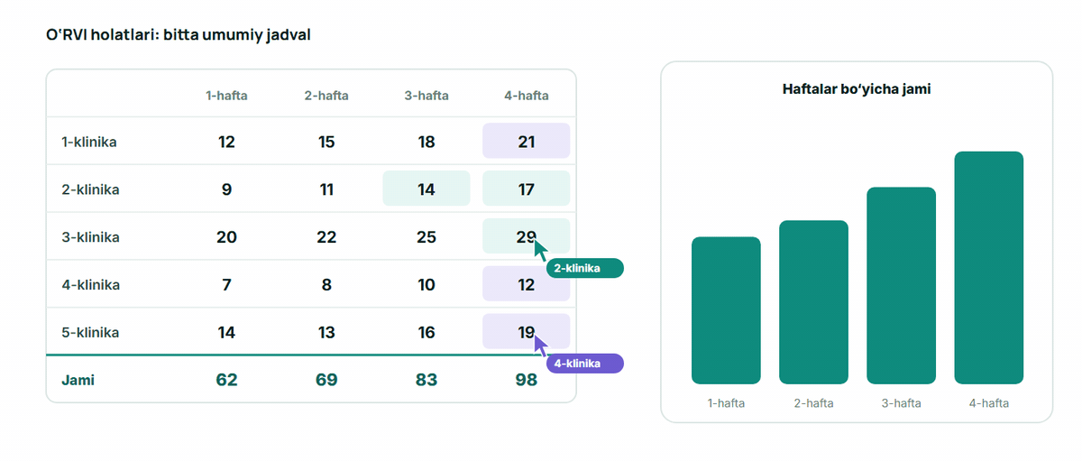
REAL VAQTDA BIRGALIKDA ISHLASH
Ikki muallif — bir vaqtda bitta jadval
Rangli kursorlar katakni kim tahrirlayotganini ko‘rsatadi; diagramma o‘zi yangilanadi.
Modul 2 · Tibbiy ma’lumotlar almashinuvi: Google Disk, Hujjatlar va Jadvallar
25

Slide 26
04
4-QISM
Google Hujjatlar va Jadvallar: asosiysi
Kirish rollari, versiyalar tarixi va kiritishni tekshirish
6 QISMDAN 4-QISM
✓ Ma’lumotlar qanday uzatiladi
✓ Bemor ma’lumotlari uchun qoidalar
✓ Real vaqtda birgalikda ishlash
4 Google Hujjatlar va Jadvallar: asosiysi
5 Kiberxavfsizlik
6 Yakuniy test

Slide 27
GOOGLE HUJJATLAR VA JADVALLAR: ASOSIYSI
Kirish rollari: kimga nima berish
Rol | Nima qila oladi | Kimga beriladi
Ko‘ruvchi (Viewer) | Ochish va o‘qish | Ko‘pchilik xodimlarga
Izohlovchi (Commenter) | O‘qish va izoh qoldirish | Hujjatni kelishadigan rahbarlarga
Muharrir (Editor) | Matn va ma’lumotlarni o‘zgartirish | Faqat mualliflar va mas’ullarga
Egasi (Owner) | Kirishni boshqarish, faylni o‘chirish | Muassasaning rasmiy akkauntiga, shaxsiy Gmail’ga emas
Papkaga kirish = uning ichidagi barcha fayllarga kirish.
Modul 2 · Tibbiy ma’lumotlar almashinuvi: Google Disk, Hujjatlar va Jadvallar
27

Slide 28
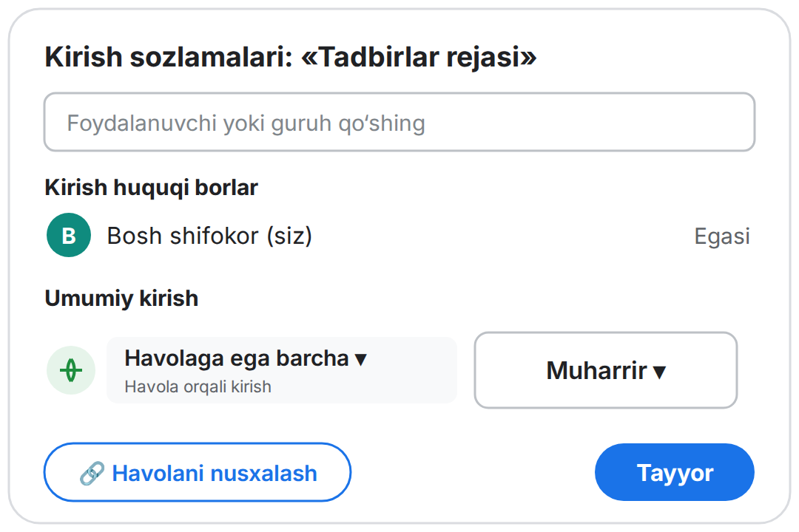

O‘ZINGIZNI TEKSHIRING
Rejani havolaga ega barchaga faqat KO‘RISH uchun ochish kerak. Qayerga bosasiz?
Maketdan kerakli elementni toping. Bu sizning ekraningiz deb tasavvur qiling.
Modul 2 · Tibbiy ma’lumotlar almashinuvi: Google Disk, Hujjatlar va Jadvallar
→ Javob — keyingi slaydda
28

Slide 29
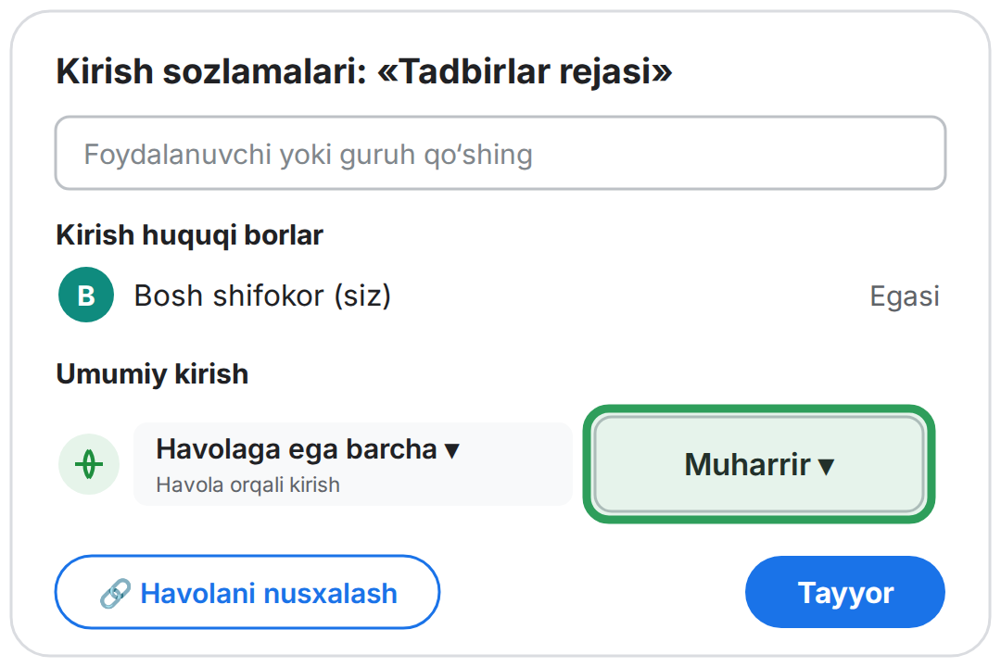
JAVOB
Rejani havolaga ega barchaga faqat KO‘RISH uchun ochish kerak. Qayerga bosasiz?
Izoh. «Havolaga ega barcha» uchun kirish darajasi → «Ko‘ruvchi». Shunda havola orqali hech kim matnni o‘zgartira olmaydi.
Modul 2 · Tibbiy ma’lumotlar almashinuvi: Google Disk, Hujjatlar va Jadvallar
29

Slide 30
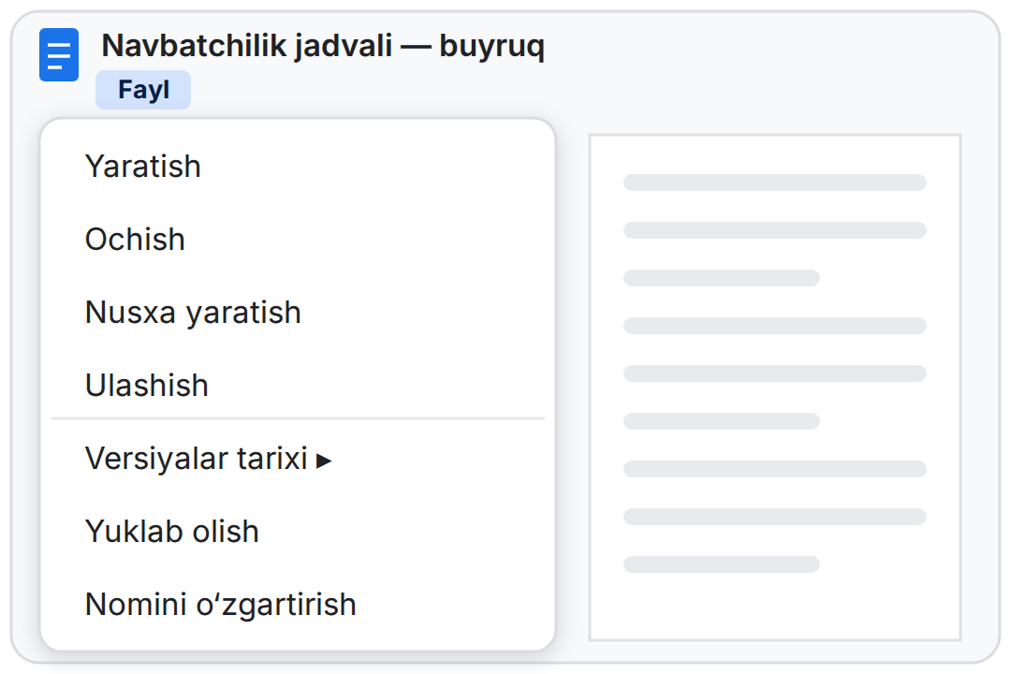
O‘ZINGIZNI TEKSHIRING
Kecha kimdir navbatchilik jadvalini o‘zgartirib yubordi. Oldingi versiyani qayerdan topasiz?
Maketdan kerakli elementni toping. Bu sizning ekraningiz deb tasavvur qiling.
Modul 2 · Tibbiy ma’lumotlar almashinuvi: Google Disk, Hujjatlar va Jadvallar
→ Javob — keyingi slaydda
30

Slide 31
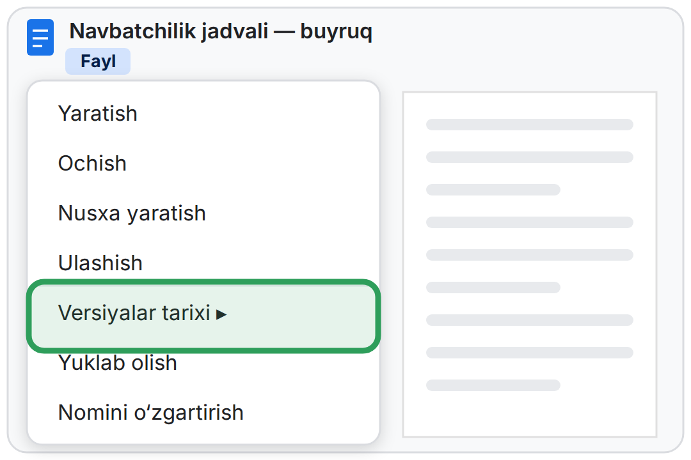
JAVOB
Kecha kimdir navbatchilik jadvalini o‘zgartirib yubordi. Oldingi versiyani qayerdan topasiz?
Izoh. Fayl → «Versiyalar tarixi»: kim nimani o‘zgartirgani ko‘rinadi, istalgan versiyani tiklash mumkin.
Modul 2 · Tibbiy ma’lumotlar almashinuvi: Google Disk, Hujjatlar va Jadvallar
31

Slide 32


MA’LUMOTLAR SIFATI
Faqat to‘g‘ri qiymatni qabul qiladigan ustun
1-moduldagi kabi: xatoni keyin qidirgandan ko‘ra, uni jadvalga kiritmaslik arzonroq.
Ochiladigan ro‘yxat
Bo‘lim ro‘yxatdan tanlanadi: «Terapiya», «terap.» yoki «terapevt. bo‘l.» emas
Faqat son
«O‘rinlar» ustuniga matn yoki belgilangandan katta son kiritib bo‘lmaydi
Faqat sana
Sananing bitta shakli: jadval «kecha» yoki «15/10»ni qabul qilmaydi
Noto‘g‘ri kiritish rad etiladi
Jadval ogohlantiradi yoki qiymatni saqlamaydi
Qo‘lda tozalashsiz hisobot
Filtrlar, hisoblar va boshqaruv panellari xatosiz ishlaydi
Modul 2 · Tibbiy ma’lumotlar almashinuvi: Google Disk, Hujjatlar va Jadvallar
32

Slide 33
O‘ZINGIZNI TEKSHIRING
14.10 kuni xirurgiyada kim navbatchi? Telefondagi jadvalni filtrlang.
Sana | Bo‘lim | Navbatchi shifokor | Smena
13.10 | Kardiologiya | Rahimov B. | Tungi
12.10 | Terapiya | Yusupova D. | Kunduzgi
14.10 | Pediatriya | Usmonova G. | Kunduzgi
12.10 | Xirurgiya | Karimov A. | Tungi
15.10 | Kardiologiya | Safarova L. | Kunduzgi
13.10 | Xirurgiya | Hamidov J. | Kunduzgi
16.10 | Terapiya | Abdullayev R. | Kunduzgi
14.10 | Terapiya | Yusupova D. | Tungi
12.10 | Pediatriya | Ahmedova N. | Kunduzgi
15.10 | Xirurgiya | Karimov A. | Kunduzgi
13.10 | Terapiya | Ismoilova M. | Tungi
16.10 | Xirurgiya | Toshpo‘latov Sh. | Tungi
14.10 | Xirurgiya | Nazarov F. | Tungi
15.10 | Pediatriya | Mirzayeva S. | Tungi
A
Karimov A.
B
Yusupova D.
C
Nazarov F.
D
Hamidov J.
Modul 2 · Tibbiy ma’lumotlar almashinuvi: Google Disk, Hujjatlar va Jadvallar
→ Javob — keyingi slaydda
33

Slide 34
JAVOB
14.10 kuni xirurgiyada kim navbatchi? Telefondagi jadvalni filtrlang.
Sana | Bo‘lim | Navbatchi shifokor | Smena
13.10 | Kardiologiya | Rahimov B. | Tungi
12.10 | Terapiya | Yusupova D. | Kunduzgi
14.10 | Pediatriya | Usmonova G. | Kunduzgi
12.10 | Xirurgiya | Karimov A. | Tungi
15.10 | Kardiologiya | Safarova L. | Kunduzgi
13.10 | Xirurgiya | Hamidov J. | Kunduzgi
16.10 | Terapiya | Abdullayev R. | Kunduzgi
14.10 | Terapiya | Yusupova D. | Tungi
12.10 | Pediatriya | Ahmedova N. | Kunduzgi
15.10 | Xirurgiya | Karimov A. | Kunduzgi
13.10 | Terapiya | Ismoilova M. | Tungi
16.10 | Xirurgiya | Toshpo‘latov Sh. | Tungi
14.10 | Xirurgiya | Nazarov F. | Tungi
15.10 | Pediatriya | Mirzayeva S. | Tungi
A
Karimov A.
B
Yusupova D.
C
Nazarov F.
D
Hamidov J.
Izoh. «Xirurgiya» filtri → 14.10 qatori: Nazarov F. Karimov va Hamidov — boshqa kunlari, Yusupova — terapiyada.
Modul 2 · Tibbiy ma’lumotlar almashinuvi: Google Disk, Hujjatlar va Jadvallar
34

Slide 35
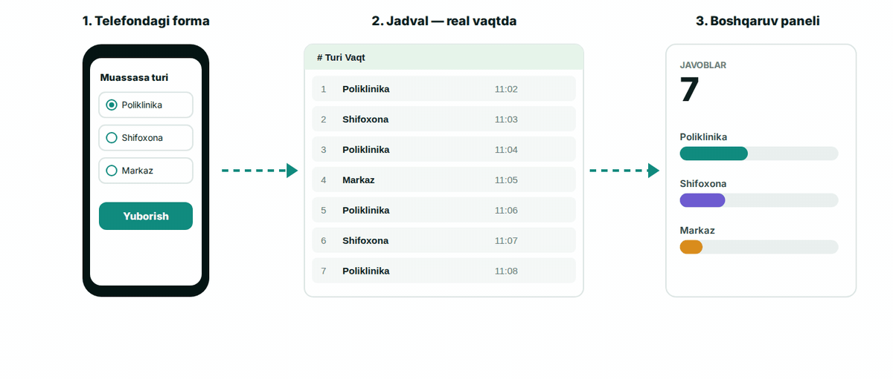
GOOGLE HUJJATLAR VA JADVALLAR: ASOSIYSI
Forma → jadval → hisobot o‘zi yangilanadi
Google Formalar (Forms) javoblarni Jadvalga yig‘adi, undan panel quriladi.
Modul 2 · Tibbiy ma’lumotlar almashinuvi: Google Disk, Hujjatlar va Jadvallar
35

Slide 36
05
5-QISM
Kiberxavfsizlik
Shifoxonalarga qilingan real hujumlar va himoya qoidalari
6 QISMDAN 5-QISM
✓ Ma’lumotlar qanday uzatiladi
✓ Bemor ma’lumotlari uchun qoidalar
✓ Real vaqtda birgalikda ishlash
✓ Google Hujjatlar va Jadvallar: asosiysi
5 Kiberxavfsizlik
6 Yakuniy test

Slide 37
KIBERXAVFSIZLIK
Bu nega muhim
12 mln+
92%
30%
2024-yilda O‘zbekistonda kiberhujumga urinishlar
AQSH tibbiyot tashkilotlari 12 oy ichida hujumga uchragan
sog‘liqni saqlashdagi sizib chiqishlar tashkilotning o‘z xodimlari bilan bog‘liq
2023-yilda — 11 mln
69%ida bemorlarga yordam ko‘rsatish buzilgan
bir yilda 1 542 ta tasdiqlangan sizib chiqish
Kiberxavfsizlik markazi (kun.uz, 2025) · Ponemon/Proofpoint, 2024 · Verizon DBIR, 2025
Modul 2 · Tibbiy ma’lumotlar almashinuvi: Google Disk, Hujjatlar va Jadvallar
37

Slide 38

YANGILANISH O‘RNATILMAGAN
WannaCry: Angliya NHS tizimiga hujum
1
236 ta shifoxona trastidan kamida 80 tasi va 595 ta oilaviy shifokor amaliyoti zarar ko‘rgan
2
Microsoft tuzatmasi 2017-yil martida — hujumdan ikki oy oldin chiqqan, lekin o‘rnatilmagan
≈19 000
3
Beshta shifoxona tez yordam mashinalarini boshqa shifoxonalarga yo‘naltirgan
qabul bekor qilingan (NHS England bahosi)
RAHBAR UCHUN XULOSA
Yangilanishlar — rahbar majburiyati: hujumning oldini oddiy choralar bilan olish mumkin edi
Manba: NAO (UK National Audit Office), 2017
Modul 2 · Tibbiy ma’lumotlar almashinuvi: Google Disk, Hujjatlar va Jadvallar
38

Slide 39

FISHING XATI
Irlandiya: bitta ilova sog‘liqni saqlashni to‘xtatdi
1
18-martda xodim Excel ilovali xatni ochgan; 14-mayda shifrlovchi dastur barcha tizimlarni to‘xtatgan
2
Pochta, laboratoriya, bemor tizimlari ishlamagan — xodimlar qog‘ozga o‘tgan
8 hafta
3
Antivirus ogohlantirishlarini ko‘rishgan, lekin tekshirishmagan; tiklash 4 oydan ortiq davom etgan
hujumgacha jinoyatchi tarmoqda sezdirmay yurgan
RAHBAR UCHUN XULOSA
Xavfsizlik uchun aniq shaxs javob berishi, ogohlantirishlar esa o‘qilishi kerak
Manba: PwC post-incident review for the HSE, 2021
Modul 2 · Tibbiy ma’lumotlar almashinuvi: Google Disk, Hujjatlar va Jadvallar
39

Slide 40
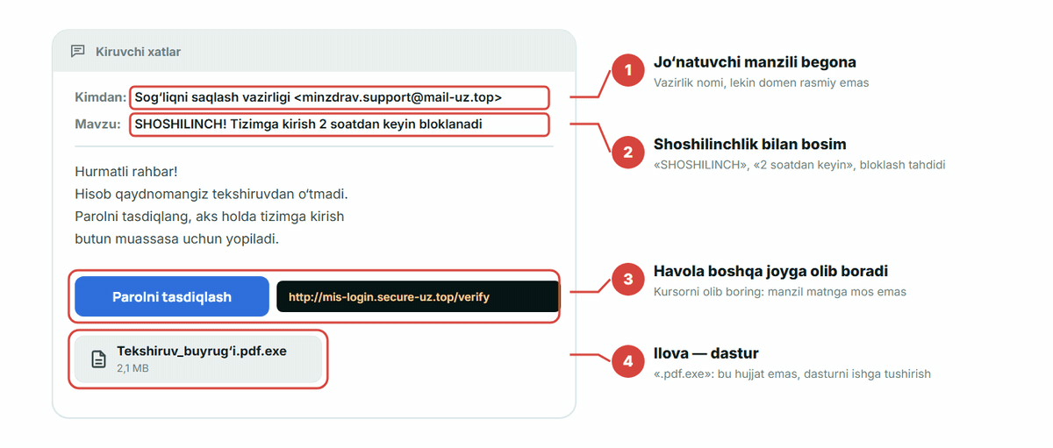
KIBERXAVFSIZLIK
Fishing xatini qanday tanish mumkin
Begona yuboruvchi manzili, shoshiltirish, boshqa manzilni yashirgan havola, ilova — har bir belgini tekshiring.
Modul 2 · Tibbiy ma’lumotlar almashinuvi: Google Disk, Hujjatlar va Jadvallar
40

Slide 41
O‘ZINGIZNI TEKSHIRING
Bu xatlardan qaysilari fishing? Barcha shubhalilarini belgilang.
O‘quv misollari: bosh shifokorning xizmat pochtasiga kelgan xatlar.
Kimdan: Bosh hamshira · Mavzu: 14.10 dagi yig‘ilish bayonnomasi
Kimdan: minzdrav.uz.info@gmail.com · Mavzu: Tizim parolini 24 soatda tasdiqlang
A
B
Kimdan: Kadrlar bo‘limi · Mavzu: Noyabrdagi malaka oshirish: ro‘yxat
Kimdan: buh@c1inic-pay.com · Mavzu: Mukofot! premiya.xlsm ilovasini oching
C
D
Kimdan: Terapiya bo‘limi mudiri · Mavzu: Sentyabr uchun o‘rinlar hisoboti
Kimdan: Tizim yordam xizmati · Mavzu: Akkaunt bloklandi — havola orqali kiring
E
F
Modul 2 · Tibbiy ma’lumotlar almashinuvi: Google Disk, Hujjatlar va Jadvallar
→ Javob — keyingi slaydda
41

Slide 42
JAVOB
Bu xatlardan qaysilari fishing? Barcha shubhalilarini belgilang.
O‘quv misollari: bosh shifokorning xizmat pochtasiga kelgan xatlar.
Kimdan: Bosh hamshira · Mavzu: 14.10 dagi yig‘ilish bayonnomasi
Kimdan: minzdrav.uz.info@gmail.com · Mavzu: Tizim parolini 24 soatda tasdiqlang
A
B
Kimdan: Kadrlar bo‘limi · Mavzu: Noyabrdagi malaka oshirish: ro‘yxat
Kimdan: buh@c1inic-pay.com · Mavzu: Mukofot! premiya.xlsm ilovasini oching
C
D
Kimdan: Terapiya bo‘limi mudiri · Mavzu: Sentyabr uchun o‘rinlar hisoboti
Kimdan: Tizim yordam xizmati · Mavzu: Akkaunt bloklandi — havola orqali kiring
E
F
Izoh. Belgilar: begona manzil (gmail, birli «c1inic»), shoshiltirish va bloklash tahdidi, parol so‘rash, makrosli ilova, kirish uchun havola.
Modul 2 · Tibbiy ma’lumotlar almashinuvi: Google Disk, Hujjatlar va Jadvallar
42

Slide 43
IKKI BOSQICHLI TASDIQLASH YO‘Q
Change Healthcare: bitta o‘g‘irlangan parol
1
Ikki bosqichli tasdiqlashsiz masofaviy kirish portaliga o‘g‘irlangan parol bilan kirilgan
2
9 kundan keyin jinoyatchilar shifrlovchi dasturni ishga tushirgan
192,7 mln
22 mln dollar to‘lov to‘langan, lekin ma’lumotlar baribir sizib chiqqan; xarajat — taxminan 2,87 mlrd dollar
3
kishi zarar ko‘rgan — AQSHdagi eng yirik tibbiy sizib chiqish
RAHBAR UCHUN XULOSA
Tashqaridan har qanday kirishda, ayniqsa masofaviy kirishda, ikki bosqichli tasdiqlash shart
Manba: HIPAA Journal; Cybersecurity Dive, 2024
Modul 2 · Tibbiy ma’lumotlar almashinuvi: Google Disk, Hujjatlar va Jadvallar
43

Slide 44
KIRISH YOPILMAGAN
Ishdan bo‘shatilgan, lekin kirish qolgan
1
Pudratchi (Nuance) IT xodimi Geisinger shifoxonalar tarmog‘i ma’lumotlariga kira olgan
2
Uning hisob qaydnomasi ishdan bo‘shatilgandan keyin yana ikki kun ishlagan
1,2 mln
3
U bemorlar ma’lumotlarini yuklab olgan; 2026-yilda sudda aybini tan olgan
bemor: ma’lumotlarini ishdan bo‘shatilgan xodim yuklab olgan
RAHBAR UCHUN XULOSA
Kirish ishdan ketgan kuni yopiladi — o‘z xodimlarida ham, pudratchilarda ham
Manba: SecurityWeek, 2023; HIPAA Journal, 2026
Modul 2 · Tibbiy ma’lumotlar almashinuvi: Google Disk, Hujjatlar va Jadvallar
44

Slide 45
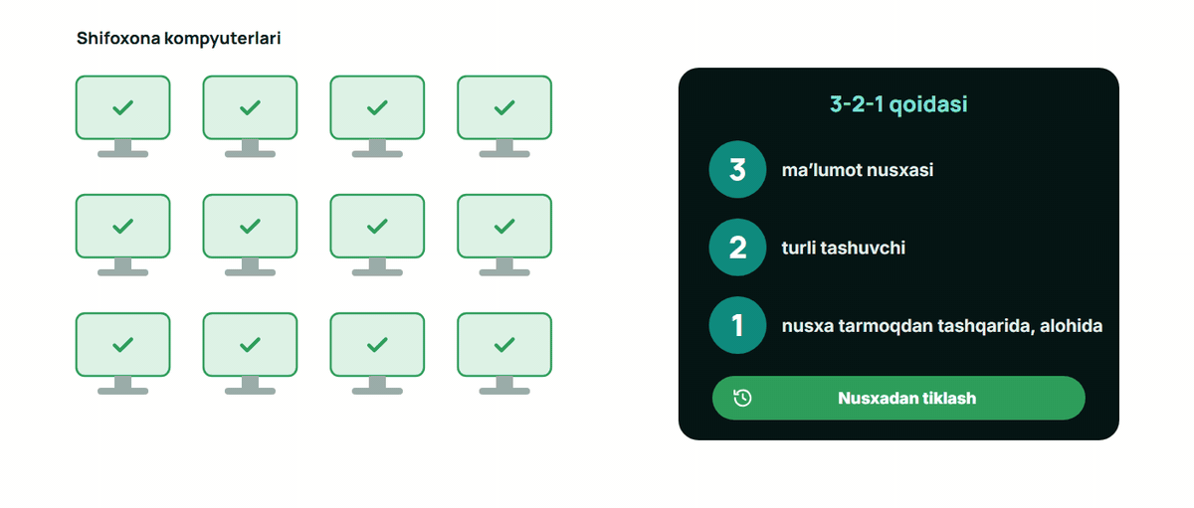
KIBERXAVFSIZLIK
Shifrlovchi dastur: zaxira nusxa qanday qutqaradi
Tovlamachi virus kompyuterlarni birin-ketin shifrlaydi. Ma’lumotni tarmoqdan uzilgan nusxa qaytaradi.
Modul 2 · Tibbiy ma’lumotlar almashinuvi: Google Disk, Hujjatlar va Jadvallar
45

Slide 46

KIBERXAVFSIZLIK
Zaxira nusxalar uchun 3-2-1 qoidasi
CISA (AQSH) tavsiyasi. Oxirgi ikki band — shifrlovchi dasturlardan himoya.
Ma’lumotlarning 3 nusxasi
Ishchi ma’lumotlar va yana ikki nusxa
2 xil tashuvchi
Masalan, server va tashqi disk: bitta nosozlik hammasini yo‘q qilmaydi
1 nusxa boshqa binoda
Yong‘in, suv bosishi yoki o‘g‘rilik unga ta’sir qilmaydi
Bitta nusxa — tarmoqdan tashqarida
Shifrlovchi dastur tarmoq orqali yetgan hamma narsani shifrlaydi
Tiklashni tekshirish
Faylni muntazam tiklab ko‘ring: tekshirilmagan nusxa ishlamasligi mumkin
Modul 2 · Tibbiy ma’lumotlar almashinuvi: Google Disk, Hujjatlar va Jadvallar
46

Slide 47

KIBERXAVFSIZLIK
Rahbar talab qila oladigan oltita himoya qoidasi
Ikki bosqichli kirish
Parol + telefonga kod. Hatto SMS kod ommaviy fishingning 96%ini to‘xtatgan (Google)
Parollar menejeri
Har bir tizim uchun alohida parol; yodlash uchun — uchta tasodifiy so‘z
Yangilanishlar kechiktirilmaydi
WannaCry hujumdan ikki oy oldin tuzatilgan zaiflikdan foydalangan
Minimal huquqlar
Har kimga — faqat ishi uchun kerakli kirish
Ishdan ketgan kuni kirish yopiladi
Pudratchilar ham; aylanma varaqdagi alohida band
Xodimlarni o‘qitish
Shubhali xat — IT xizmatiga; topilgan fleshkani kompyuterga ulamaslik
Modul 2 · Tibbiy ma’lumotlar almashinuvi: Google Disk, Hujjatlar va Jadvallar
47

Slide 48
O‘ZINGIZNI TEKSHIRING
Ertalab ekranlarda — to‘lov talabi. 3 ta to‘g‘ri birinchi qadamni tanlang.
Zararlangan kompyuterlarni tarmoqdan uzish (kabel, Wi-Fi)
Klinikadagi barcha kompyuterlarni quvvat tugmasi bilan o‘chirish
A
B
Barcha xodimlarga nosozlik haqida xat yuborish
Insidentlar uchun tayinlangan mas’ulga qo‘ng‘iroq qilish
C
D
Ma’lumotni tezroq qaytarish uchun to‘lovni to‘lash
Qabulni qog‘ozdagi ish tartibiga o‘tkazish
E
F
Darhol hammasini zaxira nusxadan tiklash
G
Modul 2 · Tibbiy ma’lumotlar almashinuvi: Google Disk, Hujjatlar va Jadvallar
→ Javob — keyingi slaydda
48

Slide 49
JAVOB
Ertalab ekranlarda — to‘lov talabi. 3 ta to‘g‘ri birinchi qadamni tanlang.
Zararlangan kompyuterlarni tarmoqdan uzish (kabel, Wi-Fi)
Klinikadagi barcha kompyuterlarni quvvat tugmasi bilan o‘chirish
A
B
Barcha xodimlarga nosozlik haqida xat yuborish
Insidentlar uchun tayinlangan mas’ulga qo‘ng‘iroq qilish
C
D
Ma’lumotni tezroq qaytarish uchun to‘lovni to‘lash
Qabulni qog‘ozdagi ish tartibiga o‘tkazish
E
F
Darhol hammasini zaxira nusxadan tiklash
G
Izoh. Tarmoqdan uzish, lekin o‘chirmaslik — izlar saqlanadi. Yozmang, qo‘ng‘iroq qiling: pochta ishlamasligi mumkin. Tiklash — xavf bartaraf etilgach.
Modul 2 · Tibbiy ma’lumotlar almashinuvi: Google Disk, Hujjatlar va Jadvallar
49

Slide 50



KIBERXAVFSIZLIK
Insidentdan keyingi birinchi soat
CISA #StopRansomware qo‘llanmasi asosida, klinikaga moslashtirilgan.
Tarmoqdan uzish
Kabelni sug‘urish, Wi-Fi’ni o‘chirish; kompyuterni o‘chirmaslik — izlar saqlanadi
Yozmasdan, qo‘ng‘iroq qilish
Pochta va tarmoq telefonlari ishlamasligi mumkin
Bitta mas’ul
Oldindan tayinlangan mas’ul qarorlar qabul qiladi
Qog‘oz rejimi
Birinchi navbatda — qabulxona, laboratoriya va dorixona
Izlarni saqlash
Talabni suratga olish, vaqtni yozib qo‘yish; javob bermaslik va to‘lamaslik
Vakolatli organga xabar berish
Buni «Kiberxavfsizlik to‘g‘risida»gi qonun (O‘RQ-764) talab qiladi
→
→
→
→
→
Modul 2 · Tibbiy ma’lumotlar almashinuvi: Google Disk, Hujjatlar va Jadvallar
50

Slide 51
QONUN
«Kiberxavfsizlik to‘g‘risida»gi qonun: nimani talab qiladi
1
Sog‘liqni saqlash muhim axborot infratuzilmasi sohalari qatorida ko‘rsatilgan
2
Kiberxavfsizlik insidentlari haqida vakolatli organga xabar berish kerak
O‘RQ-764
Xabar berish kanali va tartibini oldindan — yuqori turuvchi organdan aniqlang
3
17.07.2022 dan kuchda; vakolatli organ — Davlat xavfsizlik xizmati
RAHBAR UCHUN XULOSA
Hujum — klinikaning ichki ishi emas: u haqda xabar beriladi, mas’ul esa oldindan tayinlanadi
Manba: lex.uz · ZRU-764, 15.04.2022
Modul 2 · Tibbiy ma’lumotlar almashinuvi: Google Disk, Hujjatlar va Jadvallar
51

Slide 52
06
BILIMLARNI TEKSHIRISH
Yakuniy test
O‘zingizni tekshirish uchun 5 ta savol · javob — har bir savoldan keyingi slaydda
6 QISMDAN 6-QISM
✓ Ma’lumotlar qanday uzatiladi
✓ Bemor ma’lumotlari uchun qoidalar
✓ Real vaqtda birgalikda ishlash
✓ Google Hujjatlar va Jadvallar: asosiysi
✓ Kiberxavfsizlik
6 Yakuniy test

Slide 53
O‘ZINGIZNI TEKSHIRING
Shifokor tibbiy tizimda tahlil natijasini ochdi. Bu natija aslida qayerda saqlanadi?
Shifokor telefoni yoki kompyuterining xotirasida
Serverdagi ma’lumotlar bazasida; ekran faqat javobni ko‘rsatadi
A
B
Brauzerda, varaq ochiq turgan paytda
Klinikaning internet provayderida
C
D
Modul 2 · Tibbiy ma’lumotlar almashinuvi: Google Disk, Hujjatlar va Jadvallar
→ Javob — keyingi slaydda
53

Slide 54
JAVOB
Shifokor tibbiy tizimda tahlil natijasini ochdi. Bu natija aslida qayerda saqlanadi?
Shifokor telefoni yoki kompyuterining xotirasida
Serverdagi ma’lumotlar bazasida; ekran faqat javobni ko‘rsatadi
A
B
Brauzerda, varaq ochiq turgan paytda
Klinikaning internet provayderida
C
D
Izoh. Mijoz (telefon, brauzer) so‘rov yuboradi, server ma’lumotni bazadan olib javob qaytaradi. Ma’lumot telefonda saqlanmaydi.
Modul 2 · Tibbiy ma’lumotlar almashinuvi: Google Disk, Hujjatlar va Jadvallar
54

Slide 55
O‘ZINGIZNI TEKSHIRING
27.03.2026 dan qonunga ko‘ra qaysi ma’lumotlarni faqat O‘zbekistonda saqlash shart?
Fuqarolarning barcha shaxsga doir ma’lumotlari
Faqat pasport ma’lumotlari
A
B
Faqat davlat xizmatchilarining ma’lumotlari
Biometrik, genetik ma’lumotlar va aloqa abonentlari ma’lumotlari
C
D
Modul 2 · Tibbiy ma’lumotlar almashinuvi: Google Disk, Hujjatlar va Jadvallar
→ Javob — keyingi slaydda
55

Slide 56
JAVOB
27.03.2026 dan qonunga ko‘ra qaysi ma’lumotlarni faqat O‘zbekistonda saqlash shart?
Fuqarolarning barcha shaxsga doir ma’lumotlari
Faqat pasport ma’lumotlari
A
B
Faqat davlat xizmatchilarining ma’lumotlari
Biometrik, genetik ma’lumotlar va aloqa abonentlari ma’lumotlari
C
D
Izoh. O‘RQ-1125 2021-yilgi qoidani o‘zgartirdi. Lekin salomatlik ma’lumotlari — alohida toifa va shifokorlik siri: bemor ma’lumotlari — faqat tibbiy tizimda.
Modul 2 · Tibbiy ma’lumotlar almashinuvi: Google Disk, Hujjatlar va Jadvallar
56

Slide 57
O‘ZINGIZNI TEKSHIRING
Jadvaldan F.I.Sh. va MED-ID olib tashlandi. Bemorni yana nima oshkor qilishi mumkin?
Kichik tuman aholisidagi kam uchraydigan tashxis
Bo‘limga bir oydagi tashriflar soni
A
B
Keng tarqalgan kasallikning KXT kodi
Bemor davolangan bo‘lim nomi
C
D
Modul 2 · Tibbiy ma’lumotlar almashinuvi: Google Disk, Hujjatlar va Jadvallar
→ Javob — keyingi slaydda
57

Slide 58
JAVOB
Jadvaldan F.I.Sh. va MED-ID olib tashlandi. Bemorni yana nima oshkor qilishi mumkin?
Kichik tuman aholisidagi kam uchraydigan tashxis
Bo‘limga bir oydagi tashriflar soni
A
B
Keng tarqalgan kasallikning KXT kodi
Bemor davolangan bo‘lim nomi
C
D
Izoh. Kichik tumandagi kam uchraydigan kasallik bitta odamni ko‘rsatadi. Tug‘ilgan sana, manzil, telefon, izohlardagi tavsiflar ham oshkor qiladi.
Modul 2 · Tibbiy ma’lumotlar almashinuvi: Google Disk, Hujjatlar va Jadvallar
58

Slide 59
O‘ZINGIZNI TEKSHIRING
Xaridlar jadvalidagi ma’lumotlar xato o‘zgartirildi. Kechagi variantni qayerdan tiklaysiz?
Google Disk savatida
Hammadan o‘z nusxalarini yuborishni so‘rash
A
B
Fayl → Versiyalar tarixi
Brauzerdagi «Orqaga» tugmasi bilan
C
D
Modul 2 · Tibbiy ma’lumotlar almashinuvi: Google Disk, Hujjatlar va Jadvallar
→ Javob — keyingi slaydda
59

Slide 60
JAVOB
Xaridlar jadvalidagi ma’lumotlar xato o‘zgartirildi. Kechagi variantni qayerdan tiklaysiz?
Google Disk savatida
Hammadan o‘z nusxalarini yuborishni so‘rash
A
B
Fayl → Versiyalar tarixi
Brauzerdagi «Orqaga» tugmasi bilan
C
D
Izoh. Versiyalar tarixi faylning oldingi holatlarini saqlaydi va kim nimani o‘zgartirganini ko‘rsatadi. Savat — faqat o‘chirilgan fayllar uchun.
Modul 2 · Tibbiy ma’lumotlar almashinuvi: Google Disk, Hujjatlar va Jadvallar
60

Slide 61
O‘ZINGIZNI TEKSHIRING
Shifrlovchi dastur klinika serverlarini shifrladi. Qaysi nusxa ma’lumotni tiklashga yordam beradi?
Serverga doim ulangan diskdagi nusxa
Alohida saqlanadigan va tarmoqdan uzilgan nusxa
A
B
Shu serverdagi umumiy papkadagi nusxa
Shu tarmoqdagi bosh shifokor kompyuteridagi nusxa
C
D
Modul 2 · Tibbiy ma’lumotlar almashinuvi: Google Disk, Hujjatlar va Jadvallar
→ Javob — keyingi slaydda
61

Slide 62
JAVOB
Shifrlovchi dastur klinika serverlarini shifrladi. Qaysi nusxa ma’lumotni tiklashga yordam beradi?
Serverga doim ulangan diskdagi nusxa
Alohida saqlanadigan va tarmoqdan uzilgan nusxa
A
B
Shu serverdagi umumiy papkadagi nusxa
Shu tarmoqdagi bosh shifokor kompyuteridagi nusxa
C
D
Izoh. Shifrlovchi dastur tarmoq orqali yetgan hamma narsani shifrlaydi. Tarmoqdan tashqaridagi nusxa saqlanib qoladi — 3-2-1 qoidasi.
Modul 2 · Tibbiy ma’lumotlar almashinuvi: Google Disk, Hujjatlar va Jadvallar
62

Slide 63
Rahmat! 2-modul yakunlandi
Keyingisi — 3-modul: vizual tahlil va boshqaruv panellari
ALOQA
Shokhrukh Sultanov
Telegram @sultanovshoh

